Slide 1
تقدیر و تشکر از برگزیدگان پژوهشی و فناوری دانشگاه تفرش
4 دی ماه 1402

Slide 2
پژوهشگران برگزیده در حوزه فنی و مهندسی

Slide 3
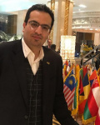
دکتر محمد رضا میوه
عضو هیات علمی دانشکده مهندسی برق

Slide 4
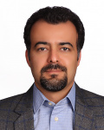
دکتر علی کاظمی
عضو هیات علمی دانشکده مهندسی برق

Slide 5
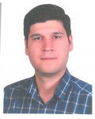
دکتر امیر مصیبی
عضو هیات علمی گروه مهندسی شیمی

Slide 6
برگزیدگان در حوزه فناوری و نوآوری

Slide 7
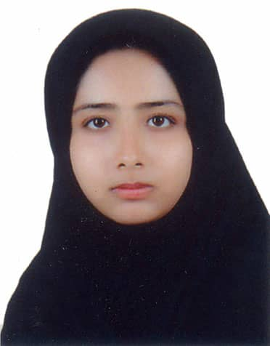
واحد فناور برگزیده
واحد شیرینکده راحیل به مدیریت سرکار خانم دکتر راضیه بنکی

Slide 8
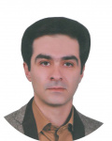
مدیر پژوهشی شایسته تقدیر
دکتر محمدحامد حکمت، رییس آزمایشگاه مرکزی و عضو هیات علمی گروه مهندسی مکانیک

Slide 9
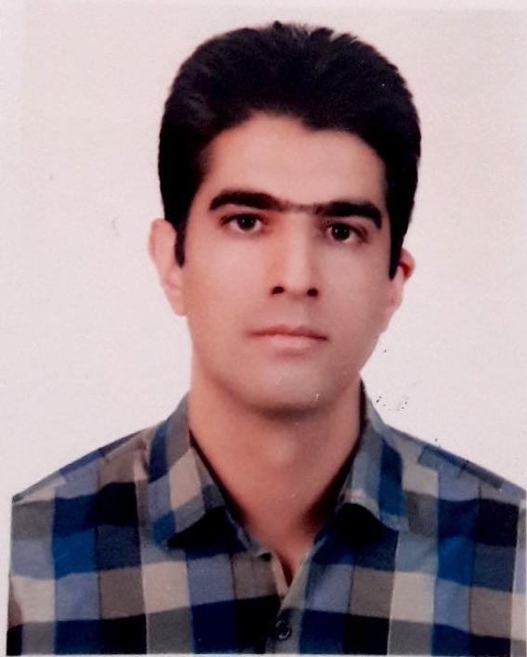
کارشناس اجرایی برگزیده پژوهشی
دکتر صادق کلانتری، کارشناس آزمایشگاه برق

Slide 10
پژوهشگران برگزیده در حوزه دانشجویی

Slide 11
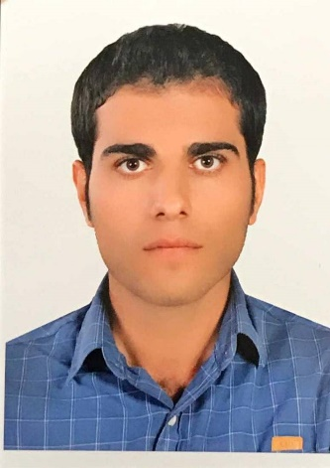
مهندس یاسر گلستانی دانشجوی کارشناسی ارشد مهندسی عمران

Slide 12
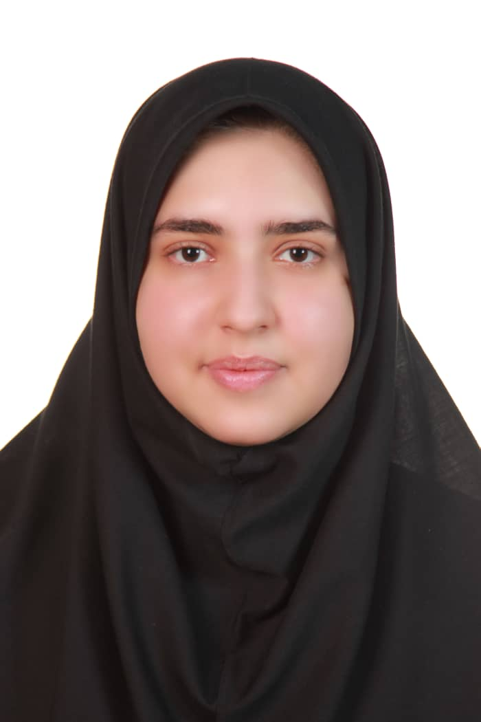
سرکار خانم فاطمه خان‌محمدی دانشجوی کارشناسی مهندسی صنایع

Slide 13
پژوهشگران برگزیده در حوزه دانش‌آموزی

Slide 14
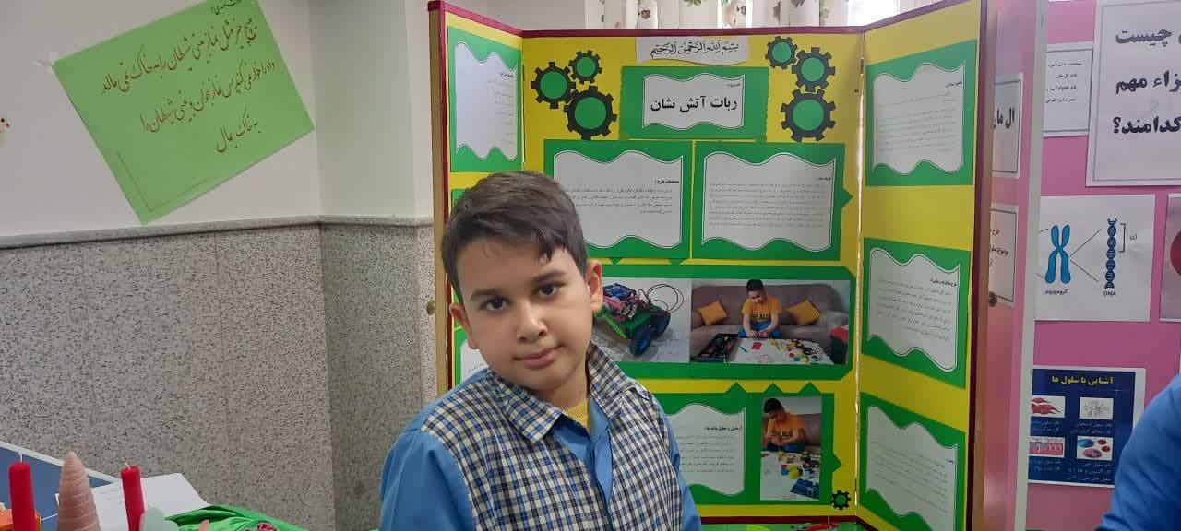
آرمان نراقی‌پور دانش‌آموز مقطع دبستان از شهرستان تفرش

Slide 15
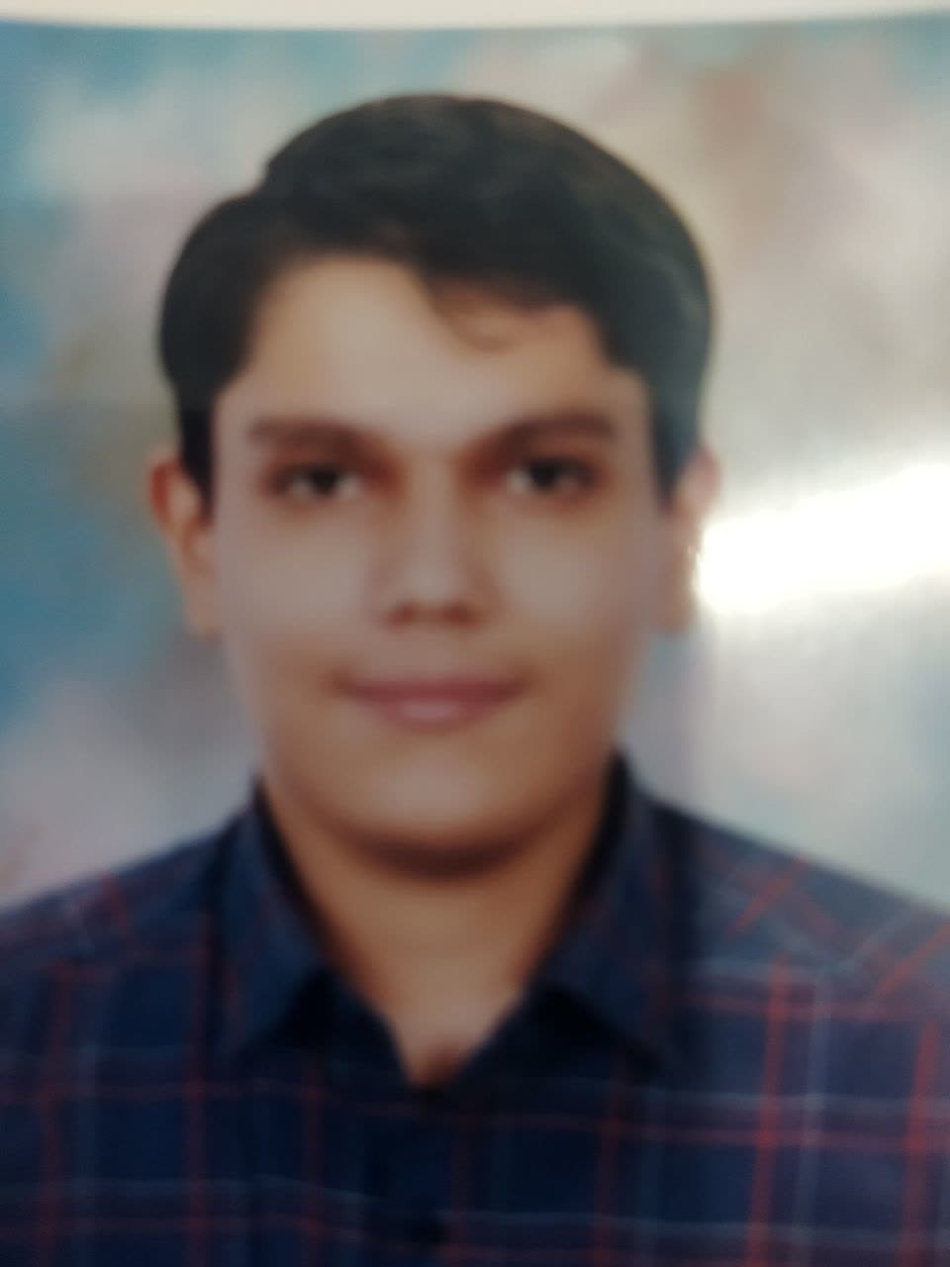
محمدرضا پولادخای دانش‌آموز مقطع متوسطه از شهرستان آشتیان

Slide 16
برگزیدگان در بخش مقالات شاخص

Slide 17
دکتر امیر قلعه بابت چاپ مقاله در مجله Physical Review D

